Slide 1

Технология 4класс
Тема урока
« Реклама и маркетинг»
Цель: формирование умений определять назначение рекламы; развитие навыков выполнять индивидуальную или групповую работу по созданию рекламы известных изделий, товаров; совершенствовать умения работать по алгоритму

Slide 2
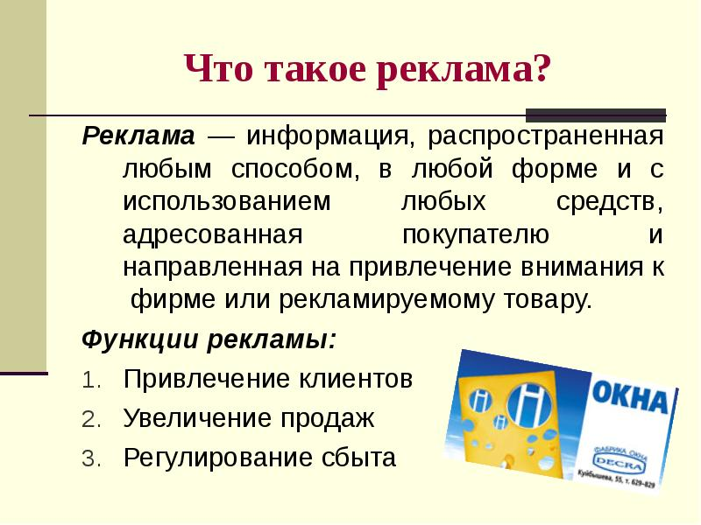

Slide 3
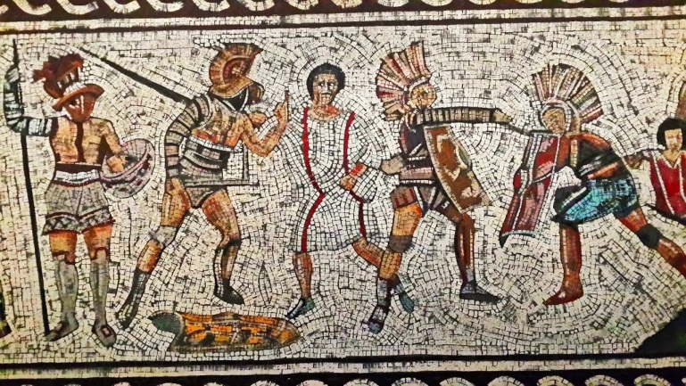
Разновидности рекламы
О рекламной практике речь идёт уже с самых первых документов письменной истории.
К примеру, римляне расписывали стены объявлениями о гладиаторских боях.

Slide 4
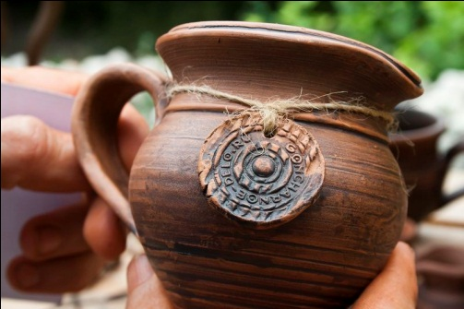
Ещё одной разновидностью рекламы было клеймо, которое ремесленники ставили на своих товарах, таких , как гончарные изделия.

Slide 5
Сегодня реклама превратилась в настоящую сферу бизнеса.
Заглянем в учебник и узнаем, какая бывает реклама.
На странице 31 рассказывается о профессиях людей, без которых невозможна реклама.
Попробуйте из прочитанного объяснить , для чего нужны в рекламе маркетолог и дизайнеры.

Slide 6


Slide 7
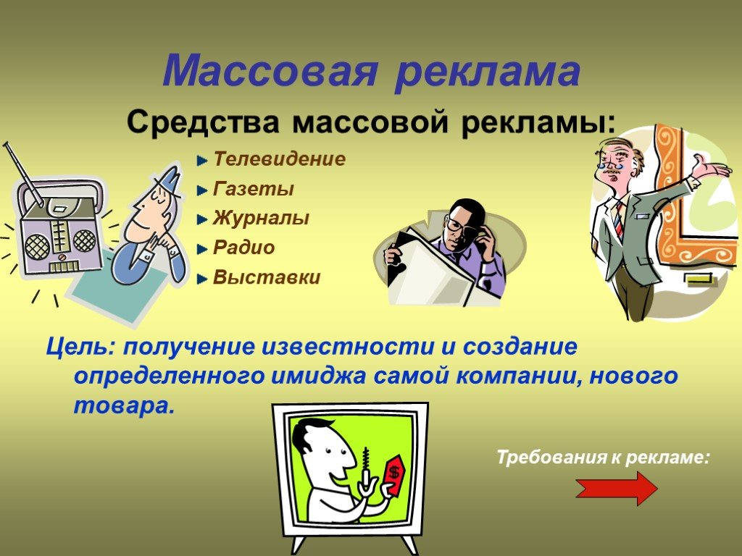

Slide 8

Печатная реклама состоит из
4 частей
СЛОГАН-краткое, запоминаемое, постоянное название торговой марки, легко переводимое на другие языки.
ЗАГОЛОВОК-самая важная часть рекламы. Он привлекает внимание и вызывает интерес.
ИНФОРМАЦИОННАЯ ЧАСТЬ
выражает целесообразность применения товара.

Slide 9
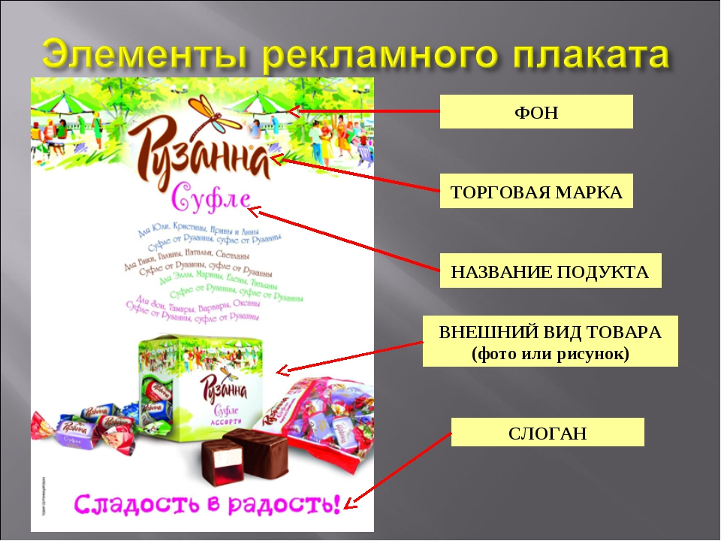

Slide 10


Slide 11
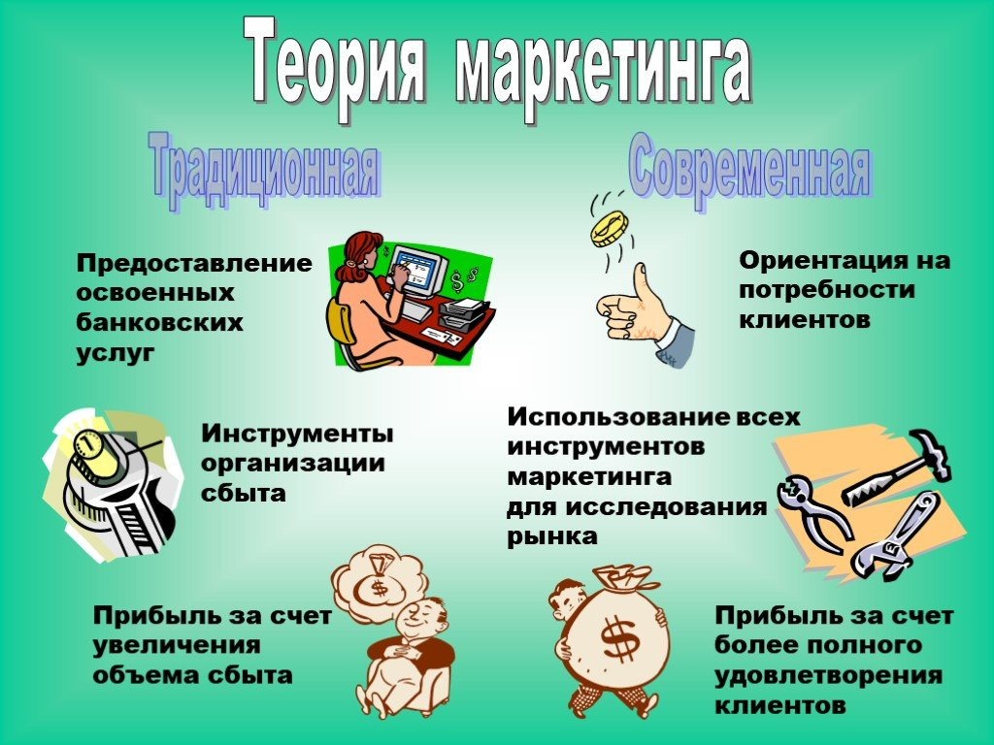

Slide 12
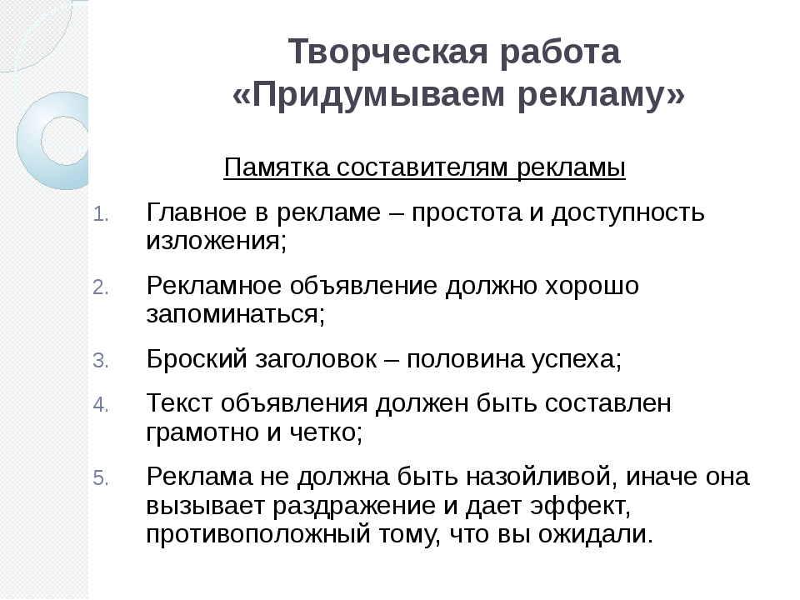

Slide 13


